Slide 1

Учебный визит в Эстонию и Финляндию
Развитие цифровых навыков

Slide 2
Общая информация
Даты поездки: 11-17 июня 2023 г.
Состав делегации:
Министерство цифрового развития КР (6 сотрудников)
Парк высоких технологий (4 сотрудника)
Аппарат Президента КР (1 сотрудник)
КГТУ им. И. Раззакова: Кабаева Г.Дж., Мусабаев Э.Б., Сабаева К.К., Мукашова Ж.С., Болотбек у. Н.)
Проект Cramer (2 сотрудника)
Переводчик проекта Twinning (1 сотрудник)
Страны посещения: Эстония, Финляндия

Slide 3
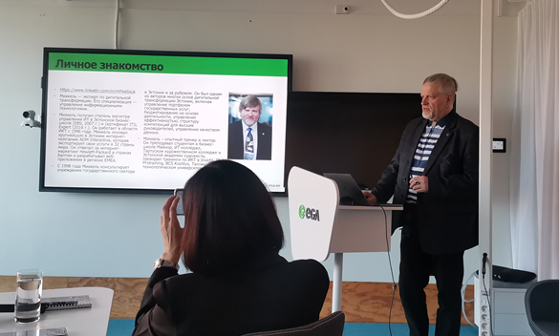
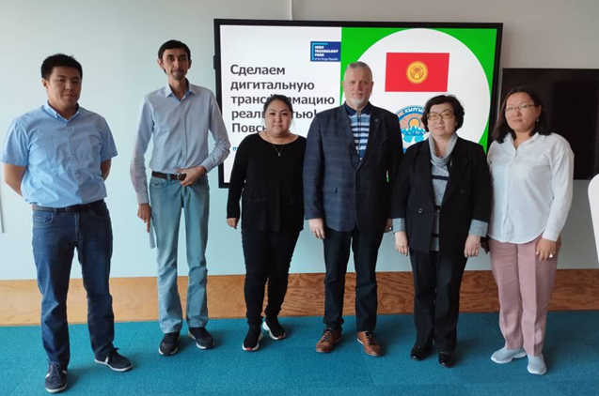
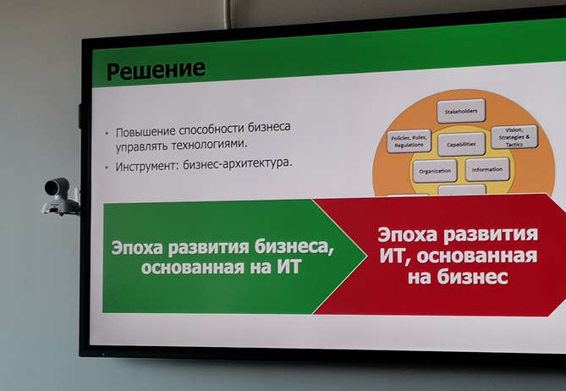
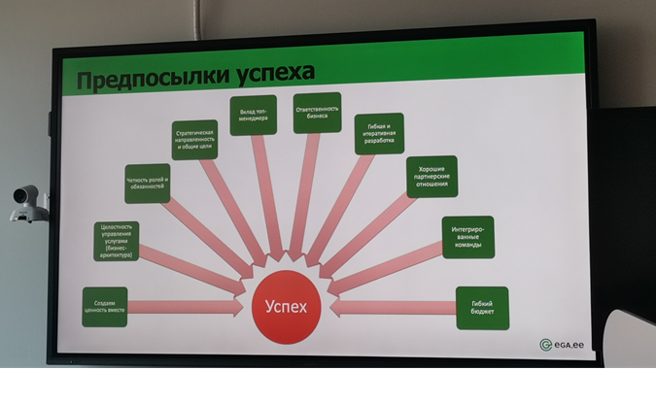
День 1- Эстония
Обзор цифрового общества Эстонии (Михкель Лаук, эксперт по управлению преобразованиями)
Цифровое правительство для конечного пользователя (Аннела Кийратс, программный директор eGov Trainings, eGA)
Обзор программы «Дигитипуд» - учебная программа для 80 высших государственных чиновников (Михкель Лаук, эксперт по управлению преобразованиями)

Slide 4
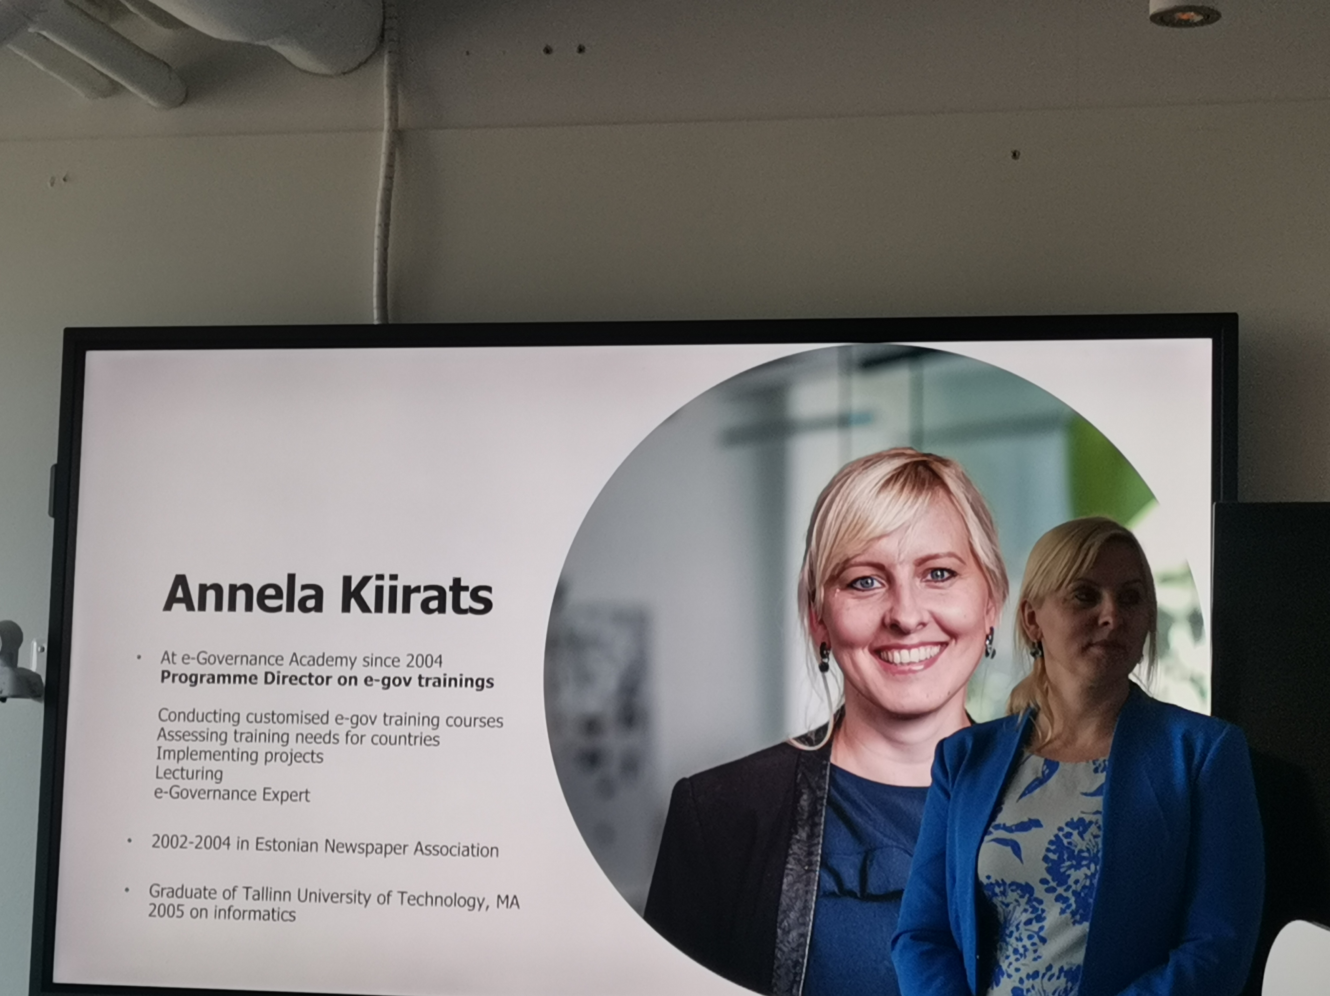
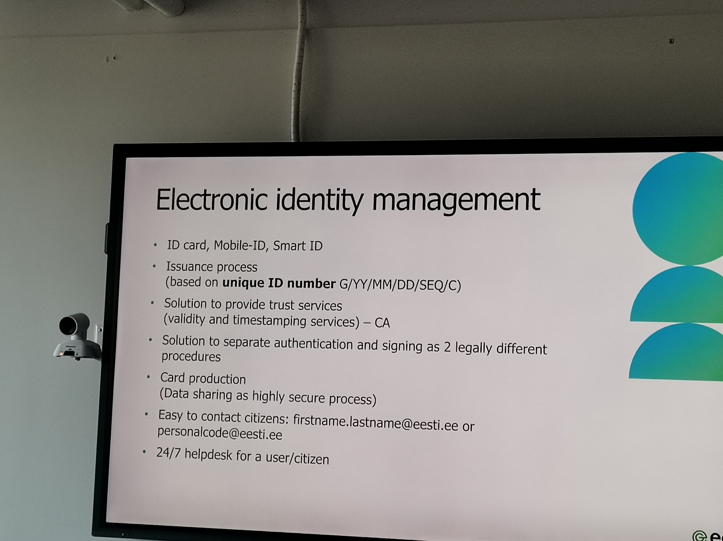
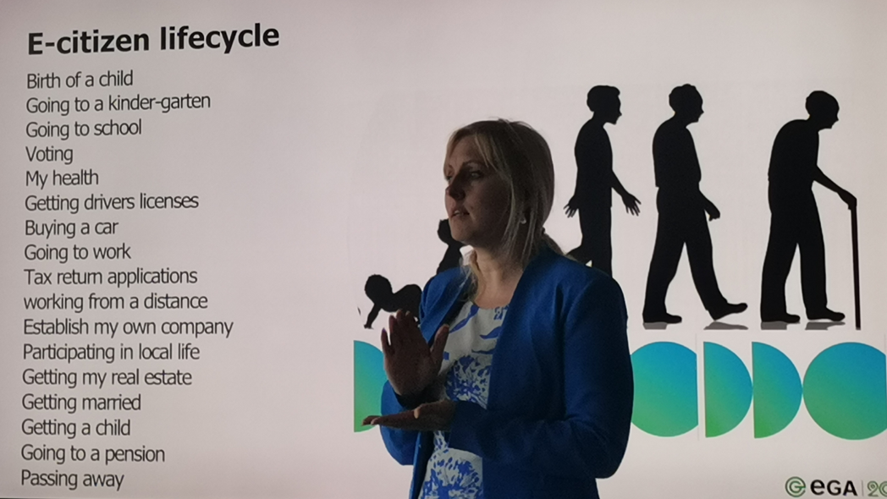
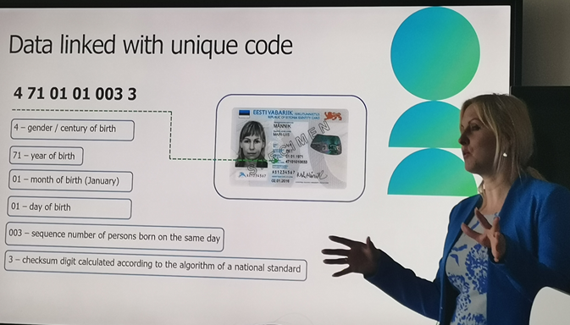
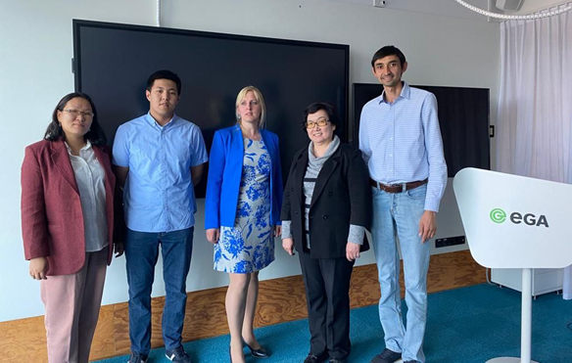
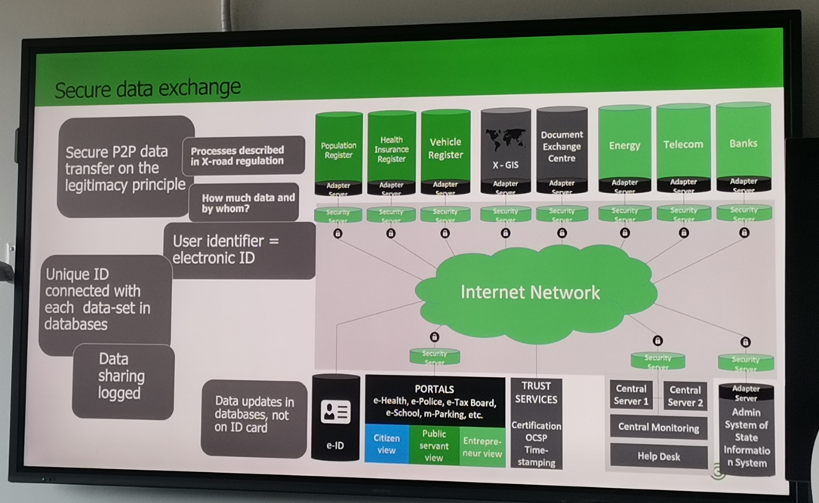
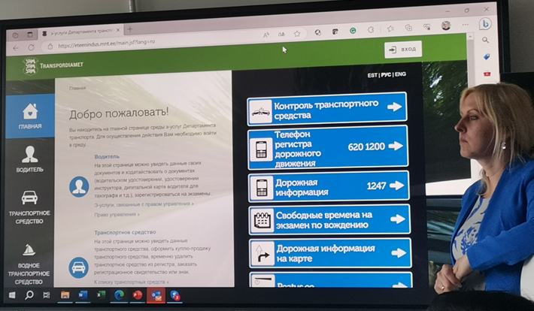
Цифровое правительство для конечного пользователя (Аннела Кийратс, программный директор eGov Trainings, eGA)

Slide 5
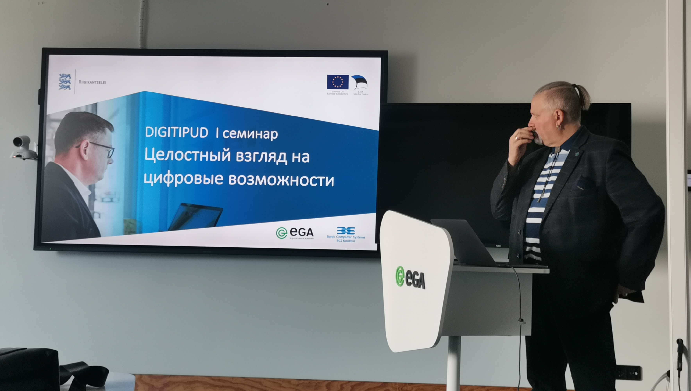
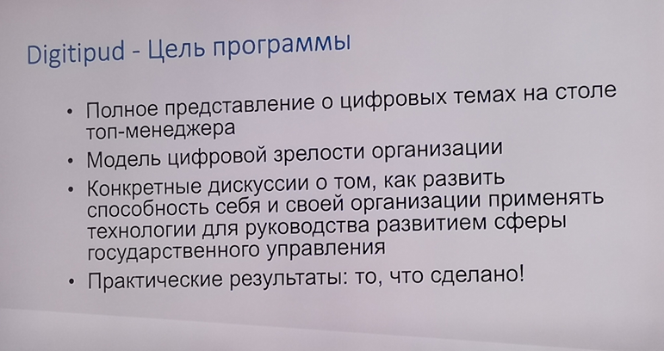
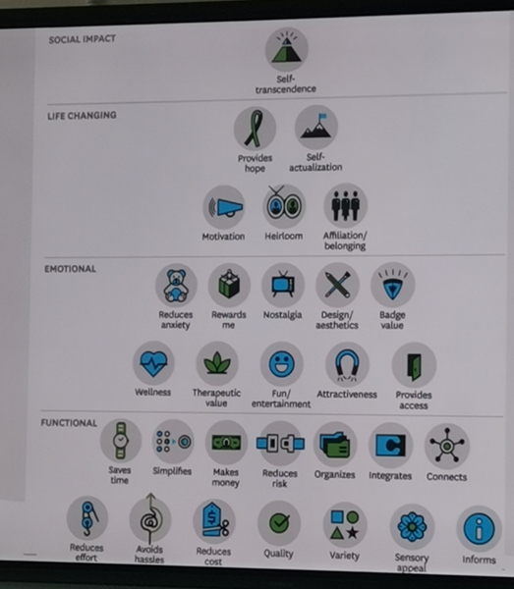
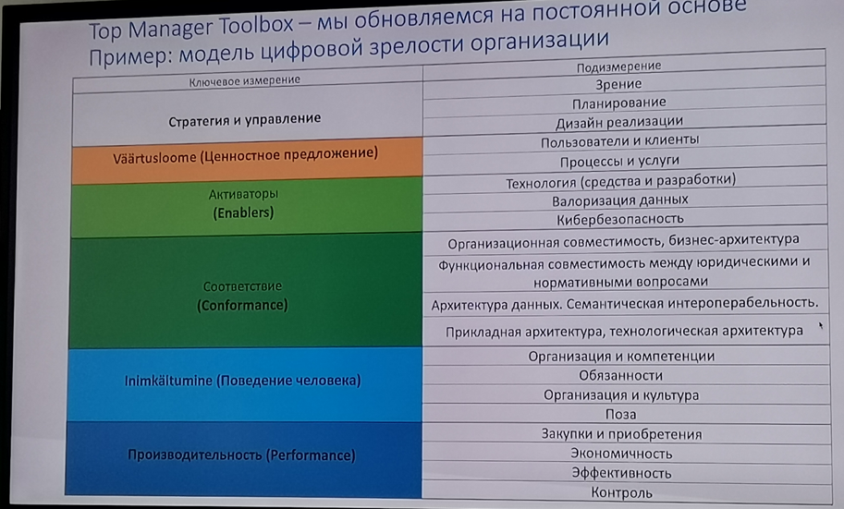
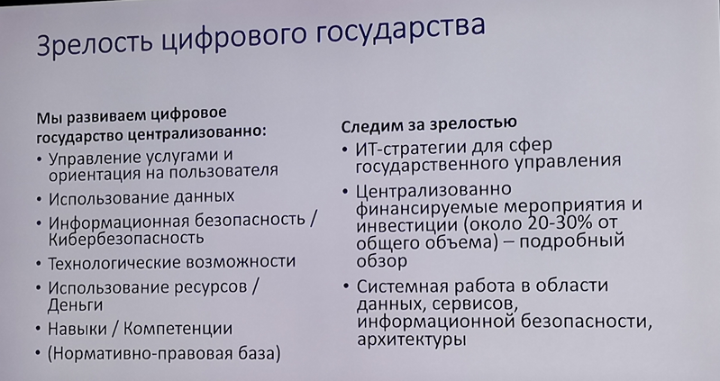
День 1 (Эстония)
Обзор программы «Дигитипуд» -
учебная программа для 80 высших государственных чиновников (Михкель Лаук, эксперт по управлению преобразованиями)

Slide 6
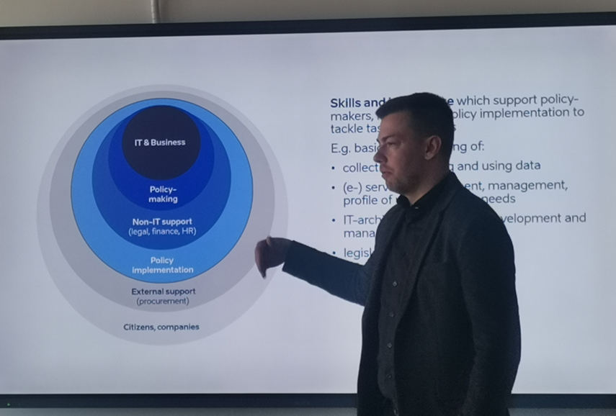
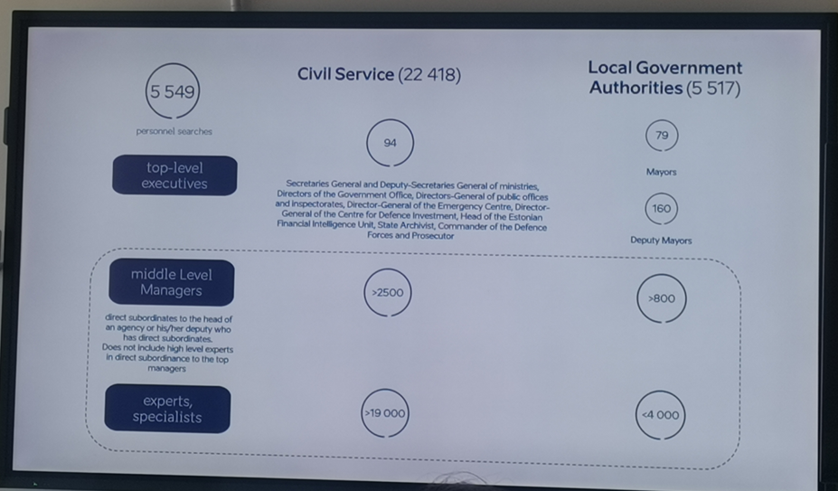
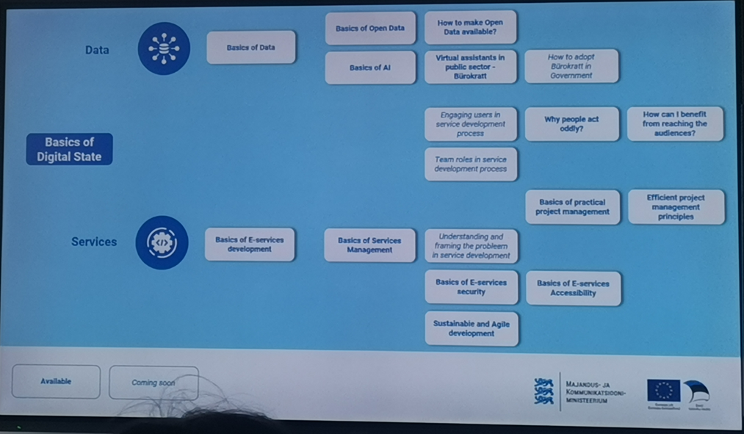
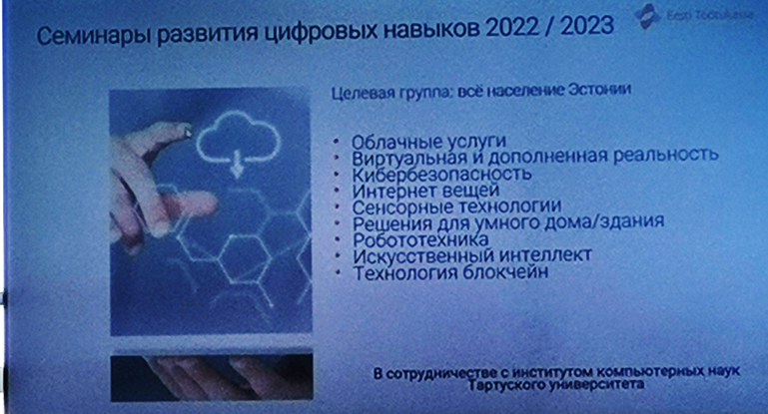
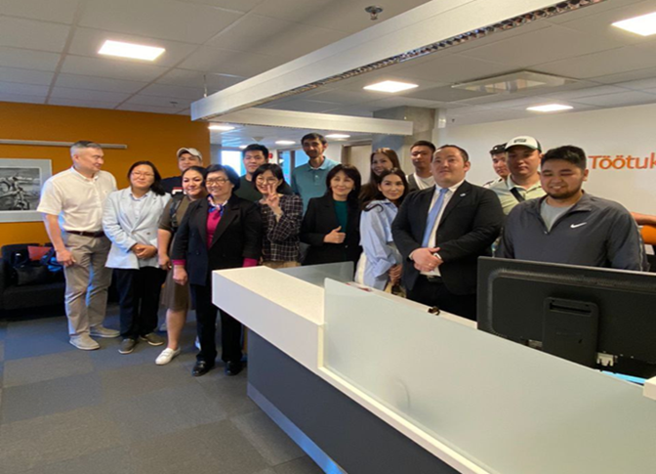
День 2 -Эстония
Политика развития цифровых навыков для должностных лиц государственного сектора (Карл Шпренк, руководитель отдела цифровых навыков, Министерство экономики и коммуникаций)
Демонстрация платформы электронного обучения Digiriigiakadeemia.ee (Карл Шпренк)
Курсы по цифровым навыкам от Фонда по безработице (Мария Кюбар,специалист Фонда по безработице)
Обзор стартап экосистемы в Эстонии (Вайдо Микхейм, Руководитель проекта Deep Tech)
Посещение Научного и бизнес парка Технополь
Стартап инкубатор (Анне-Лиза Элбрехт, Служба стартап-инкубатора и комьюнити-менеджер)
Искусственный интеллект и робототехника (Ану Пуусаг, Менеджер Smart Tech)

Slide 7
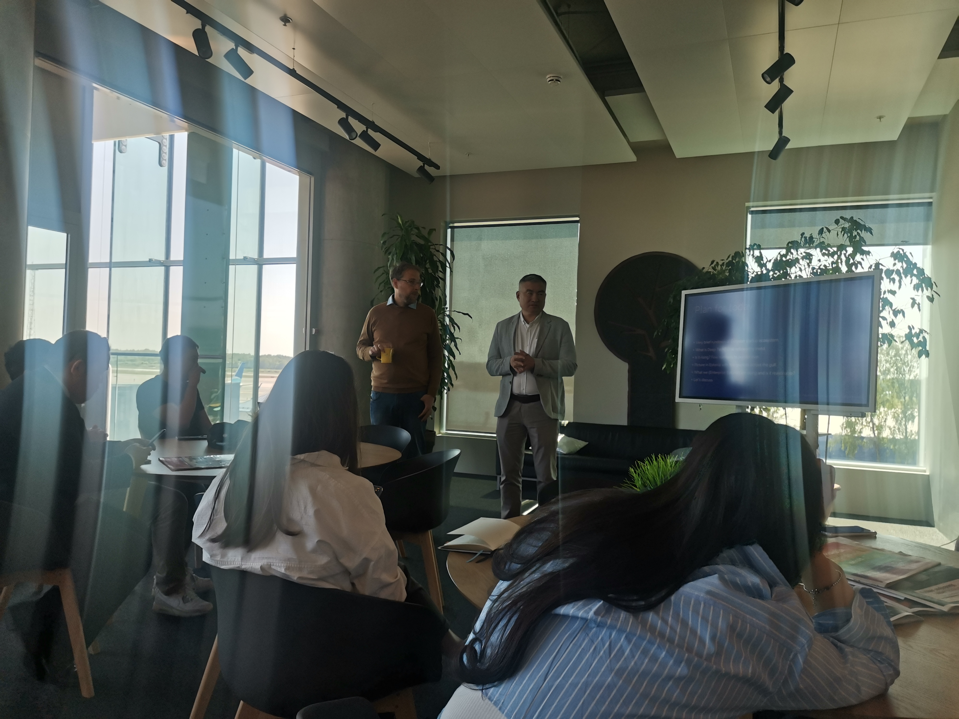
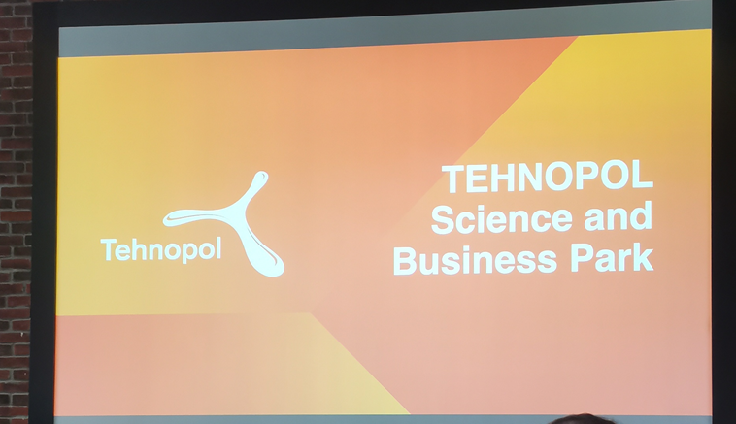
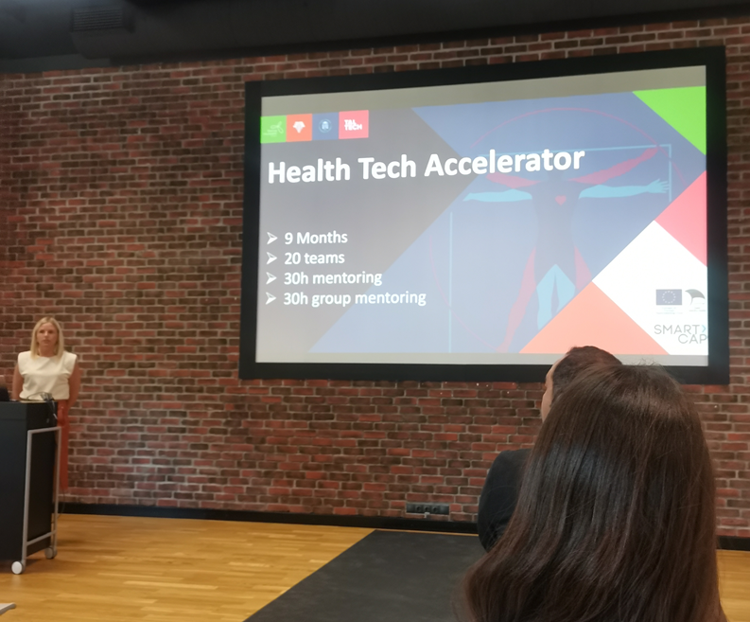
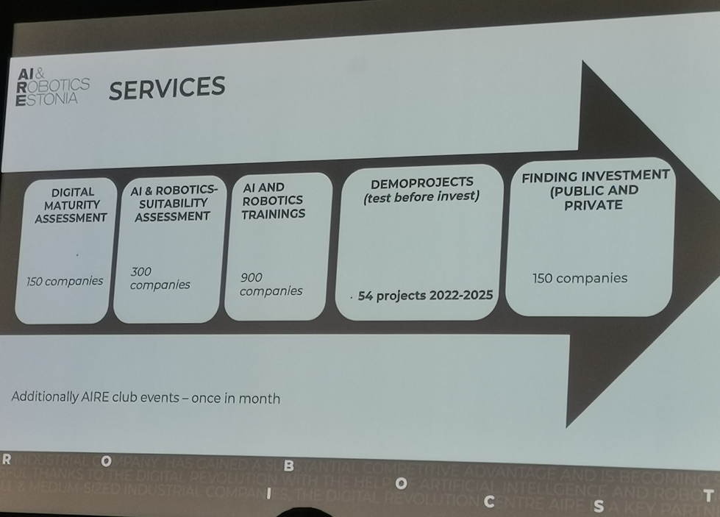
День 2 -Эстония
Обзор стартап экосистемы в Эстонии (Вайдо Микхейм, Руководитель проекта Deep Tech)
Посещение Научного и бизнес парка Технополь
Стартап инкубатор (Анне-Лиза Элбрехт, Служба стартап-инкубатора и комьюнити-менеджер)
Искусственный интеллект и робототехника (Ану Пуусаг, Менеджер Smart Tech)

Slide 8
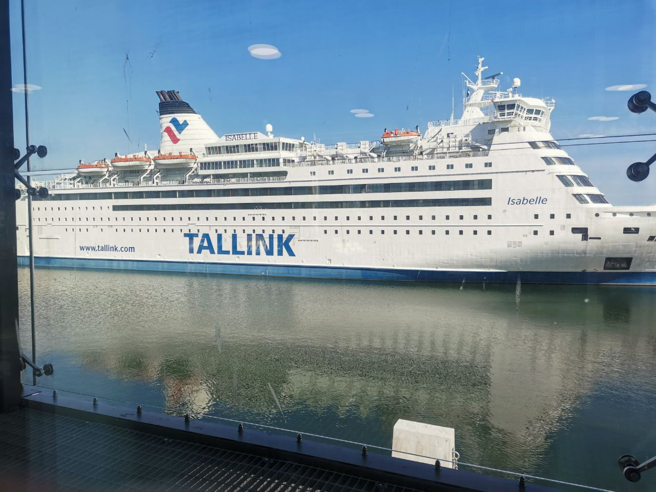
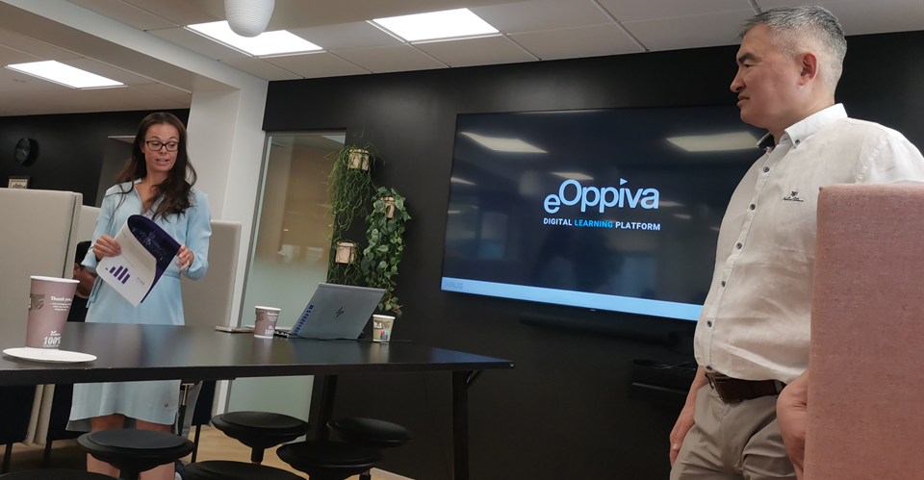
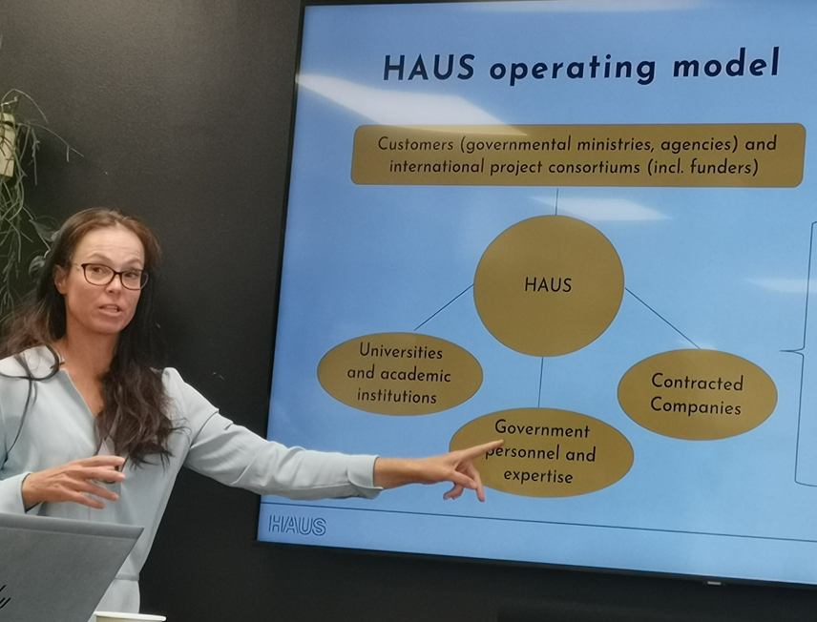
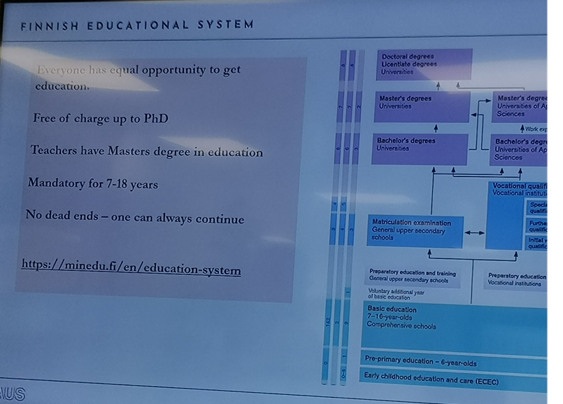
День 3 - Финляндия
Трансфер из Эстонии в Финляндию
Ознакомительная презентация о Финляндии и деятельности HAUS (Кирси Аалтола, директор по услугам в области развития, HAUS)

Slide 9
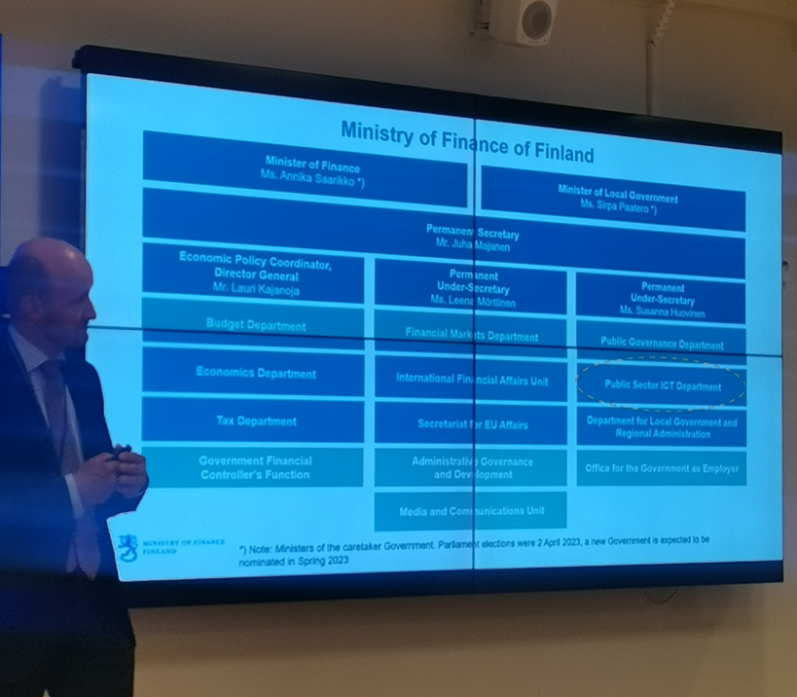
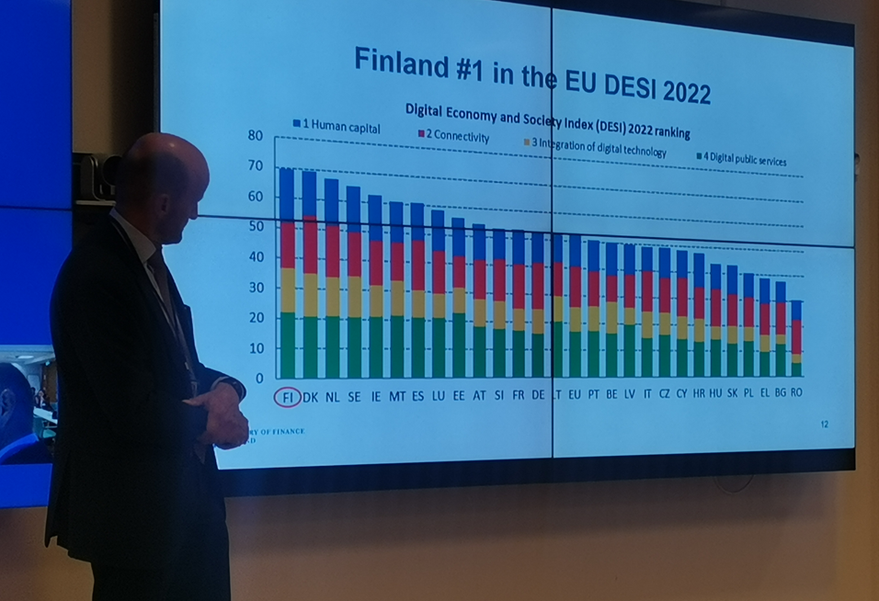
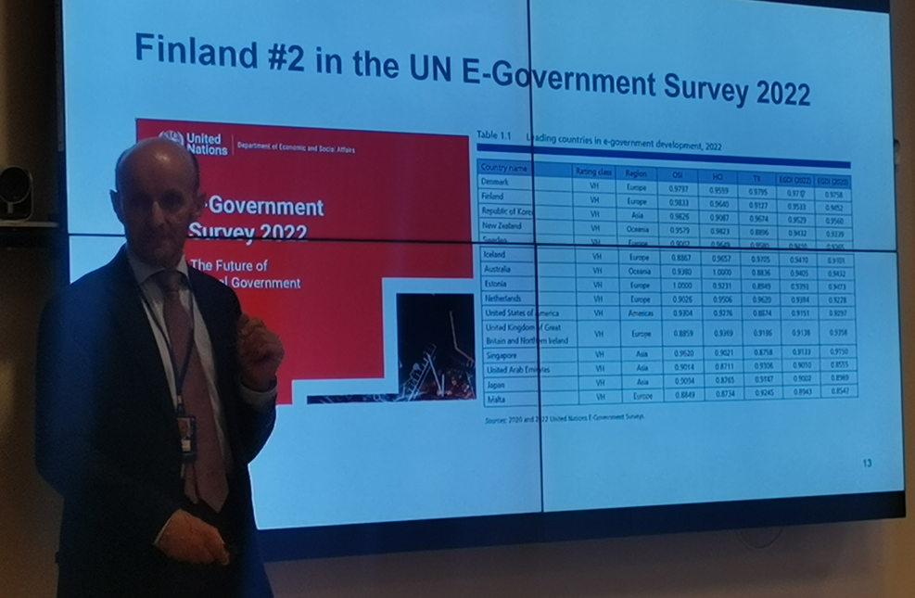
День 4 - Финляндия
Цифровизация услуг (Юхани Корхонен, советник министра финансов)
Меры политики в области цифровой поддержки (Юхани Корхонен)
Цифровые навыки в государственном управлении (Марьяна Лайне, советник министра финансов)
Цифровой компас (Нико Руостецсаари, главный специалист Министерства финансов)
Suomi.fi (Яни Руусканен, главный специалист Агентства цифровых данных и данных о населении)
Цифровая поддержка на практике (Минна Пийранен, главный специалист Агентства цифровых данных и данных о населении)

Slide 10
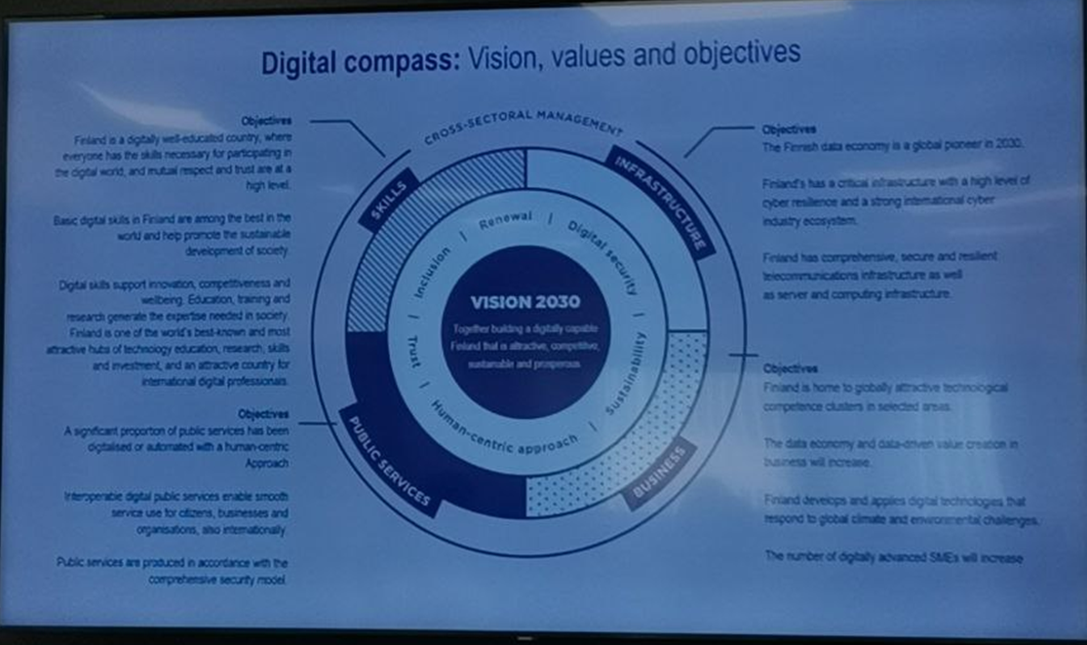
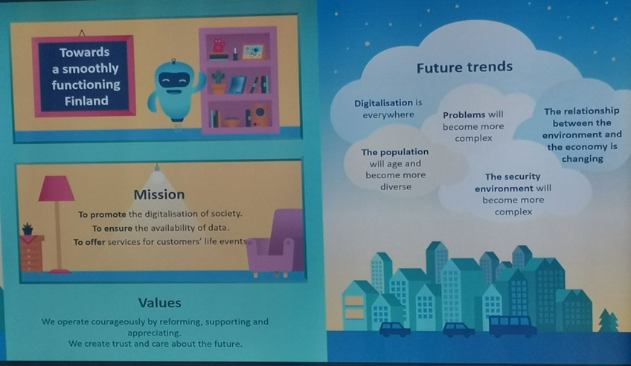
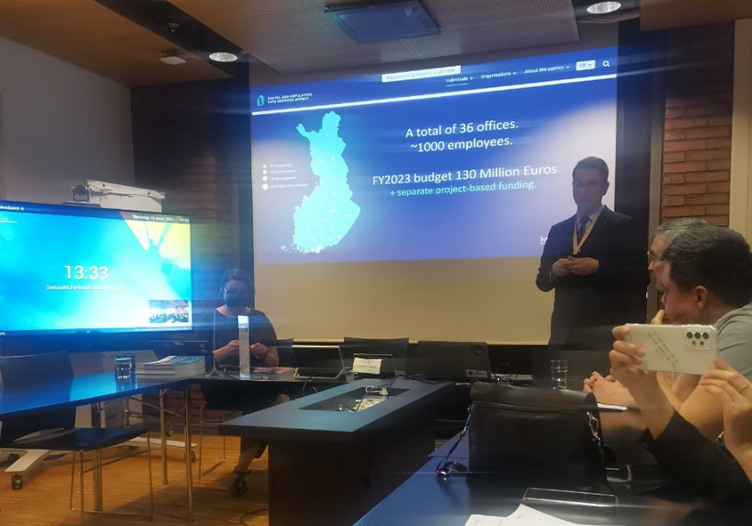
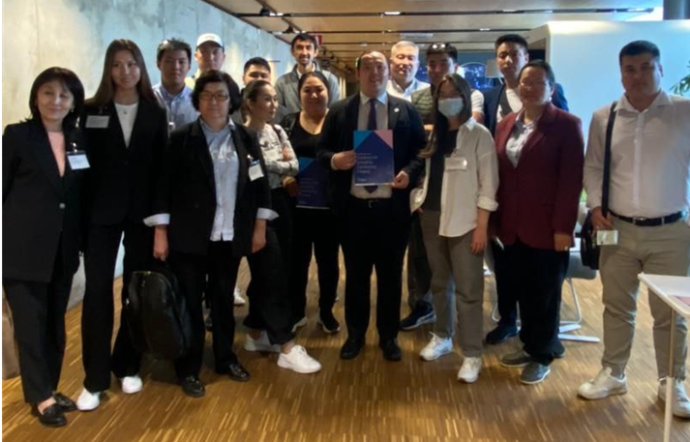
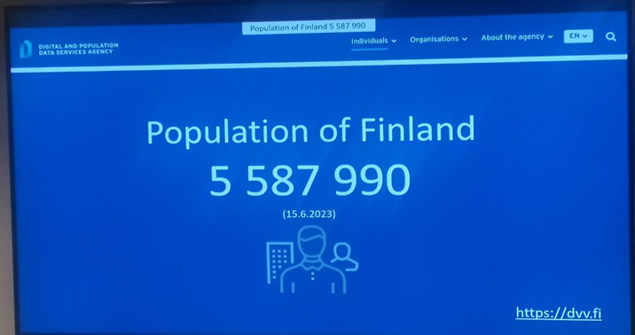
День 4 - Финляндия
Цифровой компас (Нико Руостецсаари, главный специалист Министерства финансов)
Suomi.fi (Яни Руусканен, главный специалист Агентства цифровых данных и данных о населении)
Цифровая поддержка на практике (Минна Пийранен, главный специалист Агентства цифровых данных и данных о населении)

Slide 11
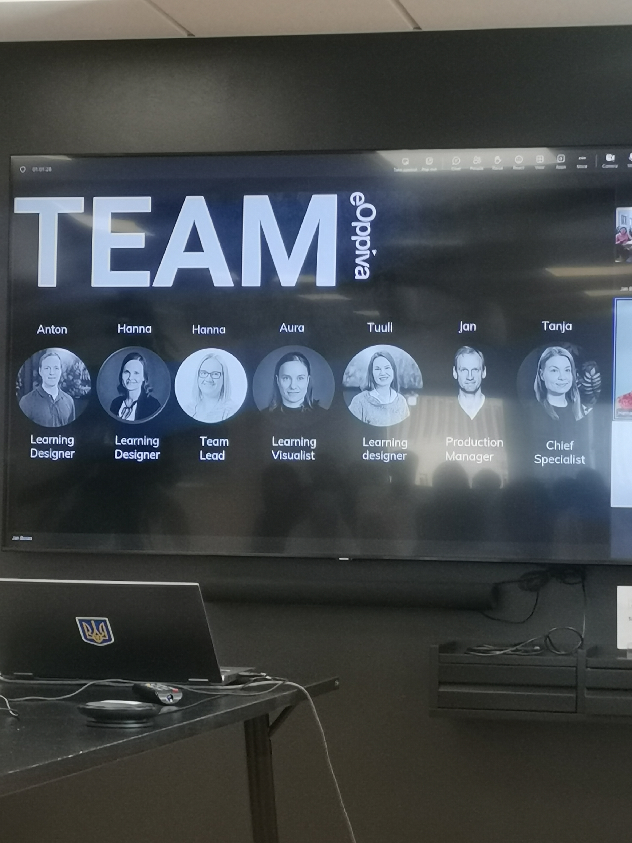
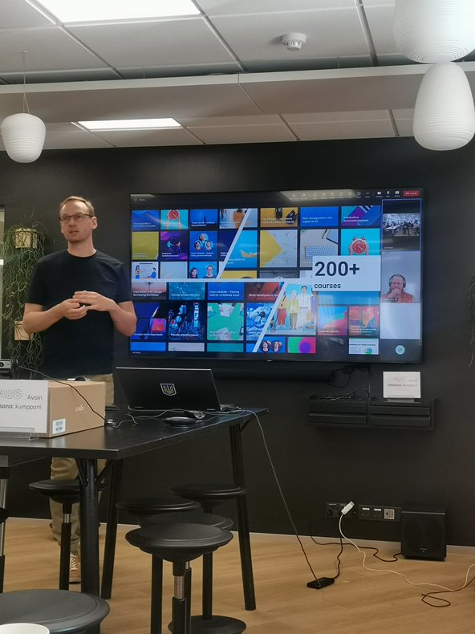
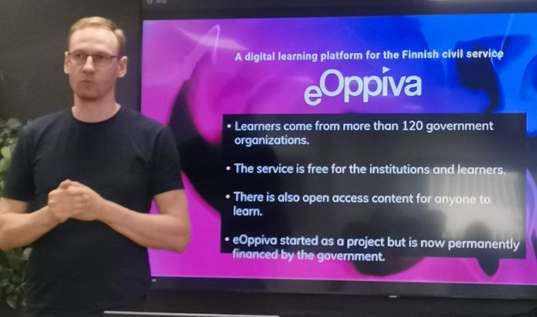
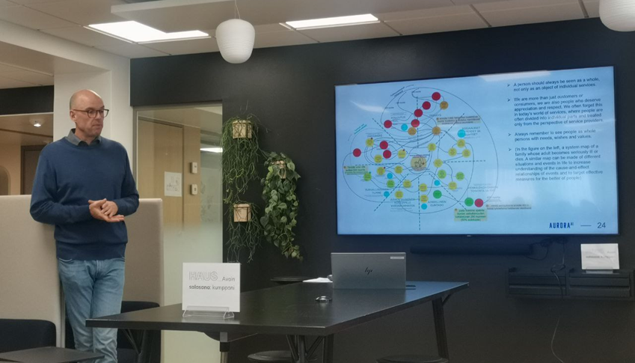
День 5 - Финляндия
Электронное обучение (Ян Босас, менеджер по производству, Ханна Сиира руководитель группы HAUS)
Цифровое развитие ориентированное на человека (Теро Вуоринен, Программный директор HAUS)
Стартапы Финляндии (Вилле Симола, Главный исполнительный директор MARIA 01)

Slide 12
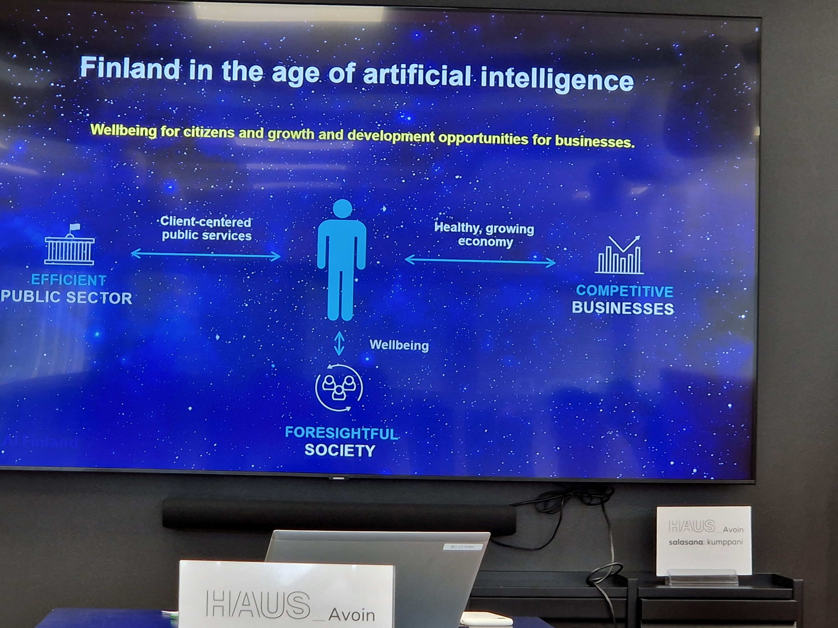
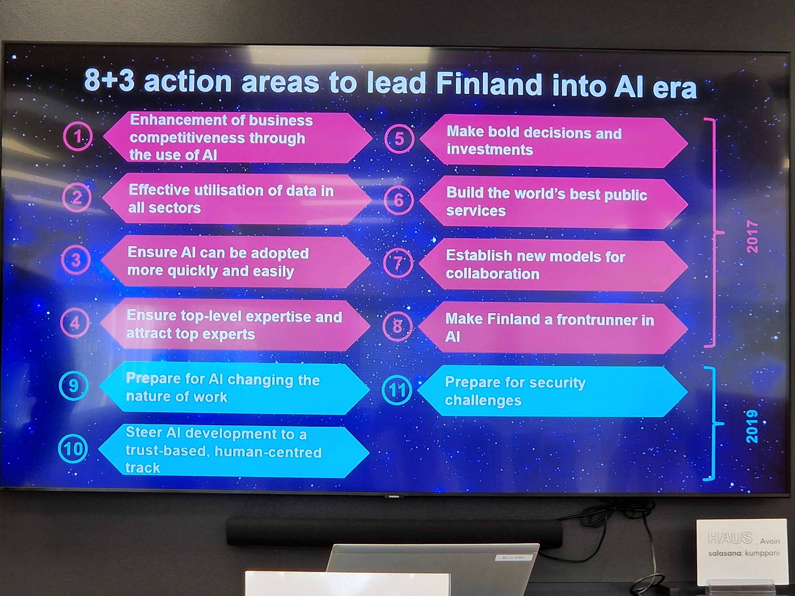
Цифровое развитие ориентированное на человека (Теро Вуоринен, Программный директор HAUS)
День 5 - Финляндия

Slide 13
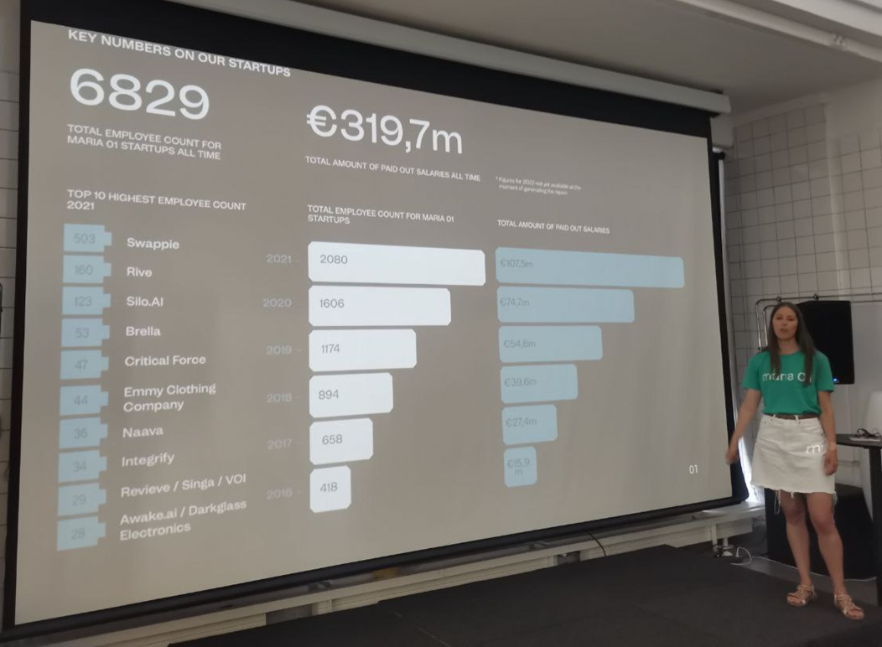
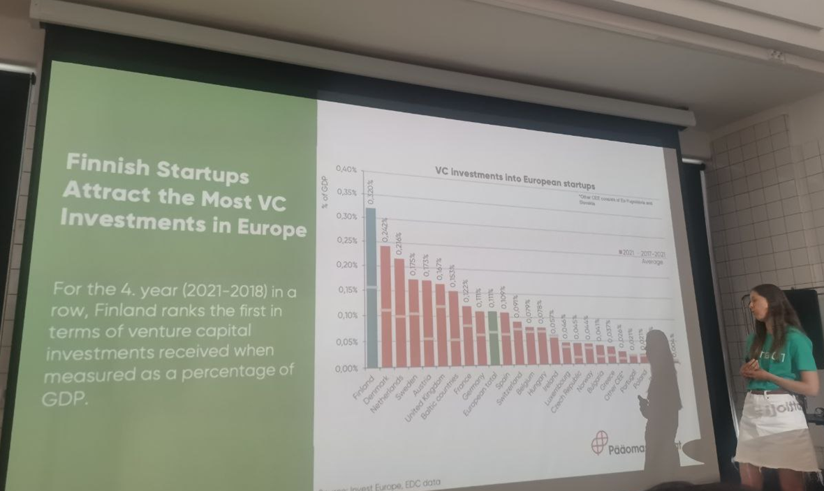
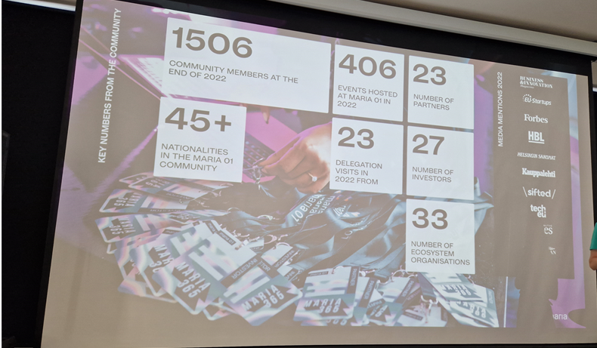
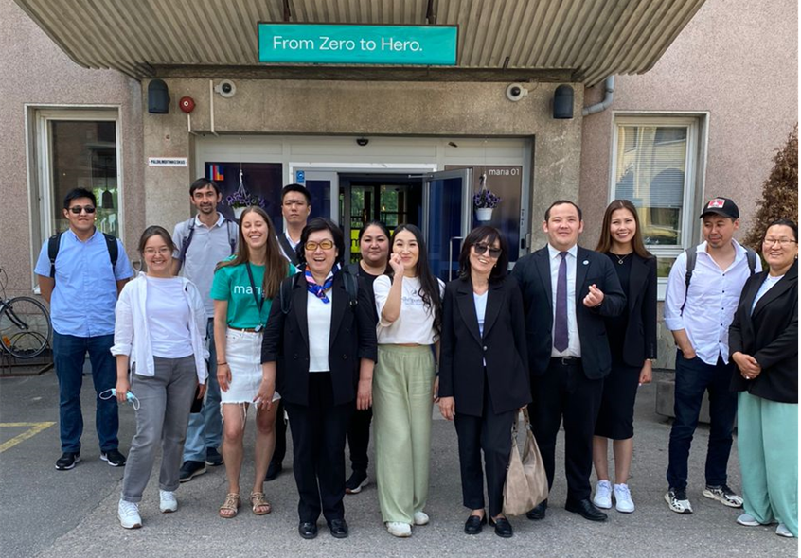
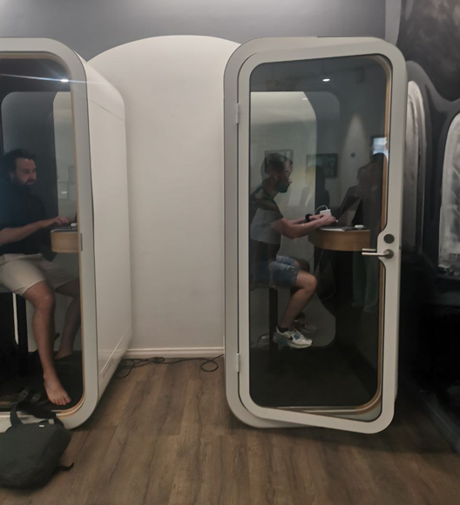
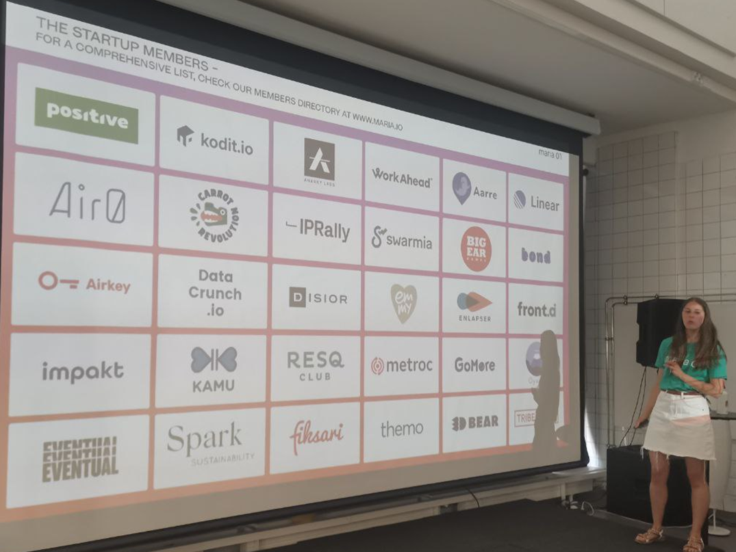
День 5 - Финляндия
Стартапы Финляндии (Вилле Симола, Главный исполнительный директор MARIA 01)

Slide 14
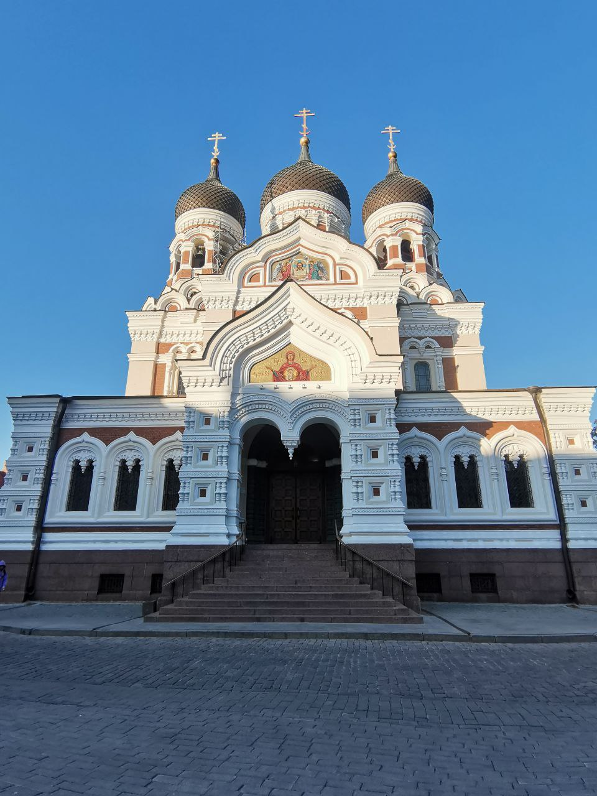



Достопримечательности Эстонии

